Slide 1
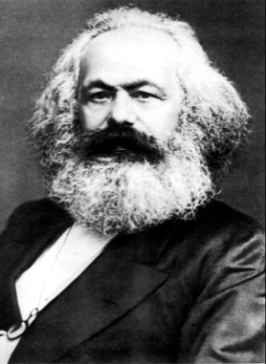
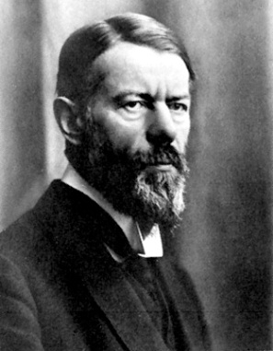
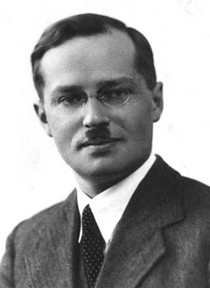
K. Marx
Invia 25000 copie di un questionario ai lettori della Révue Socialiste con domande aperte sulle loro condizioni di vita
M. Weber
Tra il 1880 e il 1910 fa più volte ricorso a questionari per studiare problemi sociali, come le condizioni di lavoro nella Prussia Orientale (questionari postali a pastori protestanti e proprietari agricoli) e gli effetti del lavoro nella grande industria sulla struttura della personalità e gli stili di vita degli operai (questionari somministrati
sia ad osservatori privilegiati che direttamente ad un campione di operai)
J. Neyman
Cominciano ad affermarsi il concetto di rappresentatività ed il principio che per conoscere la distribuzione di un certo numero di variabili in una data popolazione
non è necessario osservare tutte le unità, poiché un campione opportunamente
scelto è in grado di produrre risultati altrettanto accurati (o talvolta addirittura più accurati perché le risorse risparmiate con la minor ampiezza di rilevazione possono essere impiegate per migliorarne la qualità)
ANNI ’30 FINE ‘800

Slide 2
L'impossibilità di esaminare ogni singola unità dell'intera popolazione è causata da:
(1) limitate risorse (economiche, di personale di tempo) disponibili
(2) l'intera popolazione da studiare non è fisicamente raggiungibile
(3) l'intera popolazione da studiare non è del tutto nota
Per superare questi problemi si ricorre ad una rilevazione campionaria, ossia una rilevazione che consente di studiare le caratteristiche di una popolazione attraverso l’osservazione di una porzione della popolazione stessa (campione)
popolazione
campionamento
campione
inferenza
campionamento: procedimento attraverso il quale si estrae, da un insieme di unità (popolazione), un numero finito di casi (campione) che siano rappresentativi di tutta la popolazione e scelti con criteri tali da consentire
la generalizzazione all'intera popolazione dei risultati ottenuti studiando il campione

Slide 3
Vogliamo studiare le caratteristiche X, Y, Z, di un certo fenomeno: studiarle significa conoscere alcuni valori caratteristici assunti dall’intera popolazione (cioè la loro DISTRIBUZIONE) oppure
le relazioni fra le variabili stesse -> chiamiamo queste conoscenze PARAMETRI
ESEMPI
Se l’unità è l’individuo e la variabile X è il reddito, e vogliamo conoscere il reddito medio, il parametro della popolazione che vogliamo conoscere è la MEDIA
Se la variabile Y è il voto e vogliamo conoscere la proporzione di soggetti che hanno votato il partito A, il parametro della popolazione che vogliamo conoscere è una PROPORZIONE
Se vogliamo studiare la relazione fra le variabili X e Z, il parametro che vogliamo conoscere è
un coefficiente di CORRELAZIONE
Se conoscessimo la popolazione totale avremmo il valore esatto del parametro che stiamo studiando, ma questa è un’ipotesi che non si verifica mai (se non nei casi di censimento)
L’indagine campionaria ci fornisce una STIMA, un valore approssimato soggetto a errori

Slide 4
La stima di un parametro comporta un errore dovuto all'impossibilità di determinare con esattezza il suo valore: è possibile costruire un intervallo entro il quale si colloca il valore del parametro della popolazione -> al di fuori di tale intervallo si determina l’errore di campionamento, ossia un errore casuale insito nelle procedure di formazione del campione
L'errore di campionamento è rappresentato dalla differenza tra i risultati ottenuti dal campione e la vera caratteristica della popolazione che vogliamo stimare
Poiché la "vera" caratteristica della popolazione è (per definizione) ignota, l'errore non può mai essere determinato con esattezza, può soltanto essere contenuto entro limiti più o meno ristretti adottando appropriati metodi di campionamento
N.B.: L'errore di campionamento è direttamente proporzionale all'intervallo di fiducia/confidenza e alla variabilità del fenomeno studiato ed inversamente proporzionale all'ampiezza del campione.
V = v ± e
parametro
(incognito)
err. campionario
stima

Slide 5
Affinché i risultati di un’indagine campionaria siano generalizzabili è necessario valutare se:
le conclusioni sono corrette per gli individui che compongono il campione
il campione rappresenta bene la popolazione da cui è stato estratto
Validità interna -> misura quanto i risultati di uno studio sono corretti per il campione di individui che sono stati studiati (esclusivamente per il gruppo di casi studiati e non necessariamente per gli altri). È una condizione necessaria ma non sufficiente perché uno studio sia utile
Validità esterna -> è il grado di generalizzabilità delle conclusioni tratte da uno studio campionario: misura il grado di verità dell'assunto secondo cui gli individui studiati con il campione sono "uguali" a quelli dell'intera popolazione che non rientrano nella rilevazione campionaria
Eterogeneo: se include caratteristiche e qualità diverse. Il campione deve essere diversificato e presentare una varietà di caratteristiche
Rappresentativo: se ha, senza distorsioni, tutte le caratteristiche della popolazione da studiare (e la procedura di campionamento è casuale)
Accurato: se il grado di minimizzazione degli errori di copertura è alto, e il tasso di mancate risposte è basso
Ampio: se include un numero elevato di casi (l'ampiezza è inversamente proporzionale agli errori di rilevazione)

Slide 6
Popolazione: è l’insieme (finito o infinito) di unità oggetto di rilevazione, definito nei contenuti, nello spazio e nel tempo
Definire una popolazione significa quindi individuare le caratteristiche interessanti per la ricerca, delimitando il campo di azione ed eliminando le caratteristiche non utili ai fini della ricerca stessa
Esempi:
indagine: redditi in Italia -> popolazione: individui che percepiscono un reddito in Italia
indagine: istituti superiori calabresi -> popolazione: tutte le scuole superiori in Calabria
indagine: prossime elezioni politiche -> popolazione: tutti gli italiani con diritto di voto
indagine: impatto della riforma universitaria sugli studenti -> popolazione: tutti gli studenti universitari
Rispetto all’obiettivo la popolazione può essere teorica o accessibile
La popolazione teorica (o target) è l'insieme di tutti i casi che costituiscono la popolazione oggetto
di indagine
indagine: prossime elezioni politiche -> pop. teorica: tutti gli italiani con diritto di voto (età almeno pari a 18 anni)
La popolazione accessibile (o campionaria) è l'insieme di tutti i casi appartenenti alla popolazione teorica effettivamente raggiungibili
indagine: prossime elezioni politiche -> pop. accessibile: parte degli italiani con diritto di voto effettivamente intervistabili

Slide 7
Campione: è l’insieme delle n unità selezionate tra le N che compongono la popolazione al fine di rappresentarla rispetto al fenomeno oggetto di studio
Il campione statistico è detto casuale (o probabilistico), dove la casualità si ottiene attribuendo a ogni unità una probabilità positiva di essere selezionata
Attraverso l’analisi delle osservazioni campionarie si perviene alla stima della caratteristica della popolazione oggetto di interesse
ES.: REDDITO MEDIO CAMPIONARIO -> REDDITO MEDIO DELLA POPOLAZIONE
L’insieme delle decisioni prese per formare un campione si definisce disegno di campionamento
e deve tener conto, tra l’altro, dei seguenti aspetti:
regole per identificare le unità da inserire nel campione
struttura del campione
numerosità campionaria

Slide 8
> Selezione delle unità
Scegliere la tecnica di selezione più appropriata è determinante, nel rispetto della casualità:
> Struttura del campione
Le unità di una popolazione sono solitamente elencante in una o più liste dalle quali si effettua l'estrazione casuale. Quando una popolazione deriva da un'unica lista allora si parla di campione semplice, mentre nel caso in cui vi siano più liste strutturate secondo strati, gerarchie o altro si parla di campione complesso
> Numerosità del campione
La numerosità del campione dipende in parte dai tempi e dai costi dell’indagine, in parte dalla precisione delle stime che si vuole ottenere: più grande è il campione più le stime hanno una maggior precisione (minor errore)
con reimmissione
senza reimmissione
sistematica
un’unità può essere estratta più volte, con una probabilità di estrazione sempre costante
(1)
ciascuna unità è scelta una sola volta e la probabilità di estrazione delle unità varia ad ogni passo dell’estrazione
(2)
si mettono in sequenza le unità e se ne seleziona una ogni k, con un passo di campionamento costante
(3)

Slide 9
Per effettuare un’estrazione casuale si ricorre generalmente a 2 metodi:
Tavole dei numeri casuali
Algoritmi di generazione di numeri pseudo-casuali (con il computer)
Una sequenza di numeri casuali è una sequenza di numeri che “sembrano” impredicibili ma che hanno definite proprietà
(1) i numeri non sono tra loro correlati (non è possibile individuare alcuna regolarità)
(2) si distribuiscono uniformemente (stessa probabilità)
Un computer non è in grado di produrre numeri rigorosamente casuali, ma può generare numeri che godono delle stesse proprietà statistiche -> si definiscono numeri pseudo-casuali
Per generare dei numeri pseudo-casuali si stabilisce un valore iniziale (seme) e quindi a partire da questo si generano gli altri valori
Se ad ogni unità della popolazione si associa un numero e si procede alla
estrazione casuale dei numeri allora si compone un campione casuale
Notes:
N.B. f = 0

Slide 10
(1)
Immaginando di avere un’urna con all’interno N palline numerate, possiamo estrarre un certo numero di palline in due modi diversi:
(1) selezione con reimmissione (bernoulliana)
La probabilità p_{i} di estrarre una pallina i è costante -> la reimmissione dopo l’identificazione ricrea la situazione di partenza a ogni estrazione
La probabilità di inclusione è la probabilità di includere nel campione l’i - esima unità: π_{i} = n p_{i}
Se la probabilità iniziale è costante:
(2)
(2) selezione senza reimmissione
La probabilità di selezione varia ad ogni passo: a partire dalla seconda
unità estratta dipende dall’esito delle selezioni precedenti
Si dimostra che con una probabilità di selezione costante anche in questo caso la probabilità totale di inclusione è pari a π_{i} = n/N
Una particolare selezione senza reimmissione è quella in blocco

Slide 11
Si mettono in sequenza le unità e se ne estrae una ogni tante, a partire da una scelta casualmente
Il passo di campionamento si determina sulla base del rapporto k = N/n
La posizione dell’unità da cui partire r è:
1 ≤ r ≤ k
Si includono nel campione le n unità che si trovano nelle posizioni:
r; r + k; r + 2k; … ; r + (n-1)k
La probabilità di includere un’unità nel campione è costante e pari al valore reciproco del passo di campionamento

Slide 12
È lo schema di riferimento della statistica: i campioni selezionati con tale disegno possono essere confrontare con quelli ottenuti da altri disegni complessi per valutarne la bontà
Nel campionamento casuale semplice si possono utilizzare tutti i tipi di estrazione, anche se i più sono quello senza ripetizione e quello sistematico
Spesso è il punto di partenza per la costruzione di campioni che seguono schemi complessi
Nella realtà è uno schema di campionamento raramente applicato perché:
risulta “pesante” sia relativamente ai costi di rilevazione dei dati che all’organizzazione della rilevazione stessa
non utilizza informazioni a priori sulla popolazione o sulle caratteristiche
distributive delle variabili

Slide 13
Stratificare un collettivo consiste nel ripartirlo in sottopopolazioni, dette strati, il più possibile
omogenee rispetto alla variabile oggetto di studio, utilizzando una variabile ad essa correlata
operaio
ESEMPIO
stima del reddito
variabile correlata
professione
impiegato
dirigente
Si estrae un campione da ciascun strato mediante uno schema di campionamento casuale semplice
Si calcola la media in ciascuno degli strati
Si stima la media attraverso la media ponderata delle medie campionarie, con peso pari alla numerosità di ogni strato
lib. professionista
Perché stratificare?
per evidenziare insiemi di unità significative per la ricerca
per separare sottopopolazioni con caratteristiche speciali
per utilizzare informazioni note, mantenendo la casualità dell’estrazione

Slide 14
Individuare sottopopolazioni che siano al massimo omogenee rispetto alla variabile (o alle variabili) da rilevare comporta stime più efficienti di quelle che è possibile ottenere con un campione casuale semplice (di pari numerosità)
Se la popolazione P è suddivisa in H strati allora ogni strato P_{h} è una sottopopolazione quindi:
Il campione C_{h} estratto dallo strato H è idoneo a rappresentarlo e
rappresenta l’intera popolazione P
N.B.
Le caratteristiche per la stratificazione devono essere note prima della selezione
Ogni unità statistica deve appartenere ad uno e ad un solo strato

Slide 15
Il campionamento stratificato proporzionale riproduce nel campione la stessa composizione degli strati individuati nella popolazione
    > Popolazione occupati
    - operai 35%
- impiegati 45%
- dirigenti 15%
- lib. professionisti 5%
La numerosità dei singoli strati si ottiene moltiplicando la dimensione
campionaria n per la frequenza relativa (il peso) del singolo strato:
> Campione occupati
- operai 3000×0,35 = 1050
- impiegati 3000×0,45 = 1350
- dirigenti 3000×0,15 = 450
- lib. professionisti 3000×0,05 = 150
n = 3000

Slide 16
Il campionamento stratificato non proporzionale si usa quando si decide di sovrarappresentare alcuni strati (quindi di sottorappresentarne altri): tipicamente, gli strati sovrarappresentati sono quelli meno numerosi
    > Popolazione occupati
    - operai 35%
- impiegati 45%
- dirigenti 15%
- lib. professionisti 5%
Il campione, quindi, non riproduce la composizione della popolazione,
e nelle analisi andrà dunque effettuata una riponderazione
> Campione occupati
- operai 3000×0,35 = 1050 1000
- impiegati 3000×0,45 = 1350 1200
- dirigenti 3000×0,15 = 450 500
- lib. professionisti 3000×0,05 = 150 300
n = 3000

Slide 17
L’ampiezza degli strati nel campione è proporzionale alla variabilità S dello strato: la frazione di campionamento sarà dunque più elevata negli strati in cui la variabilità è maggiore
ESEMPIO
Analisi della clientela di un Istituto di credito per il lancio di un nuovo prodotto finanziario
-> Var. di stratificazione: Depositi presso l’Istituto -> Dimensione del campione: n=2000
Numerosità strato
Peso
strato
Sqm
strato
Strato
Fino a 500 €
501-2000 €
2001-5000 €
5001-25000 €
25000-100000 €
Oltre 100000 €
N_{h}
36140
25860
20400
6600
300
60
89360
W_{h}
0,4044
0,2894
0,2283
0,0738
0,0034
0,0007
1,0000
σ_{h}
8,3
9,6
10,1
218,0
703,2
1506,9
W_{h}σ_{h}
3,356
2,778
2,306
16,088
2,390
1,055
27,973
nW_{h}σ_{h}
6712
5556
4612
32176
4780
2110
55946
n_{h}
240
199
165
1151
170
75
2000
Quando la numerosità campionaria di uno strato supera quella della popolazione,
si includono tutte le unità dello strato e si assegnano le unità residue agli altri strati

Slide 18
Non esistono criteri assoluti o oggettivi per la scelta del numero di strati o per
la scelta delle variabili di stratificazione, ma solo indicazioni di massima:
Variabili di stratificazione
Devono essere correlate con la variabile oggetto di studio e tra loro indipendenti
(Nelle indagini multiscopo la scelta è finalizzata non alla massima efficienza ma ad
una migliore suddivisione della popolazione)
Numero di strati
L’efficienza delle stime aumenta con il numero di strati, anche se dopo un certo
numero di suddivisioni il beneficio è modesto
Quando il campionamento è su base territoriale è auspicabile avere un numero
elevato di strati per controllare la dispersione delle unità e rendere più agevole
il lavoro sul campo

Slide 19




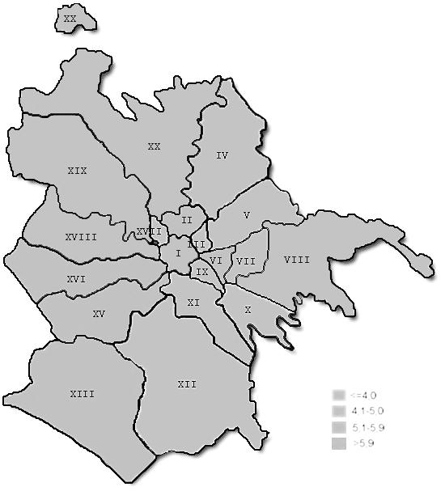
La popolazione è suddivisa in modo naturale o artificiale in insiemi
di unità legate da vincoli di contiguità spaziale (o di altra natura)
ESEMPIO
le famiglie per un’indagine su individui
le classi per un’indagine sugli alunni
Le unità elementari (individui - alunni) non sono scelte direttamente, ma sono
estratti alcuni grappoli e tutte le unità del grappolo entrano a far parte del campione
Perché il campionamento a grappoli?
1) mancata disponibilità della lista delle unità elementari
2) opportunità di tipo organizzativo/territoriale
(ES.: città suddivise in aree)
> si suddivide la città in aree definite su una mappa in modo da includere
una o più vie e di ampiezza comparabile per numero di abitazioni
> si estrae un campione casuale semplice di aree
> si includono nel campione tutte le famiglie residenti nelle aree estratte

Slide 20
È possibile ricorrere a tale metodologia di selezione quando il collettivo di riferimento è strutturato gerarchicamente, ossia quando la popolazione di unità finali è contenuta in un insieme di unità di livello superiore
Si utilizza quando non è disponibile una lista complessiva delle unità della popolazione: le anagrafi dei comuni italiani non sono ad esempio centralizzate in un’unica banca dati
a questo tipo di campionamento si ricorre per necessità in quanto le stime con esso ottenibili sono di solito meno efficienti (maggior variabilità campionaria) di quelle calcolate applicando un campione casuale semplice
Procedimento di estrazione
ad imbuto
Nei diversi stadi è possibile ricorrere a
schemi di campionamento differenti

Slide 21
Sezione 1
Sezione 2
Sezione 3
Sezione 4
Sezione 5

Slide 22
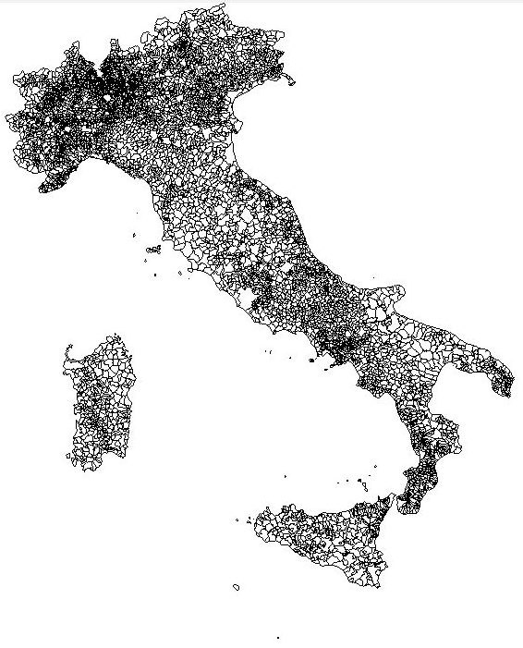
Il disegno campionario utilizzato abitualmente nelle indagini multiscopo dell’Istat è di tipo complesso, ed è differenziato per Comuni autorappresentativi e non autorappresentativi
Selezione delle unità statistiche a grappolo
Selezione su due stadi:
Unità di 1° stadio - Comuni
Unità di 2° stadio - Famiglie
(1)
I Comuni vengono stratificati in base a 105 domini
di stima, ottenuti dalle Regioni e dalle 6 tipologie
di comune per ampiezza demografica
Ogni Comune estrae in modo casuale le famiglie
da intervistare
(2)

Slide 23
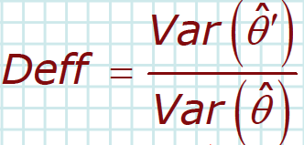
Disegni di campionamento diversi da quello casuale semplice si dicono complessi
Nel campione casuale complesso, l’errore di campionamento può essere espresso in modo da evidenziare il guadagno o la perdita di precisione delle stime rispetto all’analoga stima che si può ottenere con un campione casuale semplice di pari numerosità
Varianza dello stimatore coerente con un disegno
di campionamento complesso
Varianza dello stimatore coerente con un disegno
di campionamento semplice
Un campionamento si dice efficiente (rispetto a quello semplice) quando DEFF<1 mentre sarà inefficiente nel caso contrario.

Slide 24
Un campionamento si dice non probabilistico quando per ciascun caso la probabilità di essere incluso nel campione non è nota
-> in un CNP la conoscenza dell'universo non è necessaria
La differenza con campionamento probabilistico è rappresentata dalla selezione non casuale dei campioni: il campionamento non probabilistico non fornisce a ciascuna unità della popolazione la stessa occasione di essere parte del campione
-> il CNP non consente l'inferenza per questo i risultati sono estendibili solo al campione
Un campione selezionato con questi criteri, sebbene abbia il vantaggio della rapidità, fornisce dati poco affidabili e può essere facilmente viziato da errori sistematici
> Campionamento a casaccio
> Campionamento per quota
> Campionamento a scelta ragionata
> Campionamento a valanga
> Campionamento telefonico / sistema CATI
> Campionamento di convenienza / di disponibilità
> Campione di esperti

Slide 25
Ha la stessa logica del campionamento stratificato, ma le quote all'interno di ciascuno strato sono selezionate dai ricercatori con criteri non probabilistici
Si ottiene definendo un dato numero di soggetti da campionare secondo certe variabili, o in base ad una quota fissa (100 operai, 100 contadini, e così via) o mantenendo una certa proporzione tra popolazione e campione (se in una città ci sono per il 30% operai e per il 70% di contadini si cerca di mantenere la stesa quota nel campione)
VANTAGGI (rispetto ad uno schema casuale)
- Minori costi
- Minori tempi di rilevazione
- Se la rilevazione è effettuata in maniera rigorosa è comparabile ad un campione statistico
INCONVENIENTI (rispetto ad uno schema casuale)
- Distorsione rispetto alle abitudini degli individui componenti la popolazione
- Necessità di un rigoroso controllo sull’attività degli intervistatori
- Attenzione non solo alle quote definite rispetto alle distribuzioni marginali, ma anche a quelle
congiunte (quando necessario)

Slide 26
Consiste nella scelta delle aree di analisi o delle unità campionarie in funzione della peculiarità del fenomeno da studiare e della sua presenza ritenuta dal ricercatore fortemente concentrata in tali aree o su tali unità
Il campionamento a scelta ragionata viene utilizzato in fenomeni che potenzialmente possono manifestarsi su un’ampia popolazione ma che in pratica si concentrano per lo più su alcune aree -> la scelta delle unità non è quindi casuale
Spesso il campionamento ragionato viene bilanciato, ossia si considerano una serie di variabili dette di controllo per le quali sono note le sintesi, ad esempio le medie nella popolazione, e si cerca di individuare un campione nel quale le variabili di controllo hanno media uguale o molto approssimata a quella corrispondente nella popolazione
È conveniente scegliere le unità del campione in sequenza includendo quelle che permettono di raggiungere il bilanciamento richiesto

Slide 27
> CAMPIONAMENTO A VALANGA
È utilizzato nel caso la popolazione sia costituita da soggetti che tendono ad occultare la loro identità (omosessuali, prostitute) o sono di difficile reperibilità (clandestini)
Consiste nel selezionare i casi utilizzando le reti relazionali (sociali, culturali, politiche) di un gruppo di persone inizialmente contattate
ES.: Indagine sugli immigrati senza permesso di soggiorno
Si contatta un immigrato, lo si sottopone ad intervista e poi gli si chiede di indicare un altro immigrato di sua conoscenza disposto a rilasciare l'intervista
> CAMPIONAMENTO TELEFONICO / SISTEMA CATI
Si utilizza nelle inchieste telefoniche ed è gestito dal software CATI che seleziona i soggetti da intervistare direttamente dagli elenchi telefonici
> CAMPIONAMENTO DI CONVENIENZA O DI DISPONIBILITÀ
Si utilizza quando i soggetti da intervistare sono irraggiungibili e ci si basa unicamente su gruppi volontari
> CAMPIONE DI ESPERTI
È costituito da soggetti che si ritiene siano particolarmente informate su certi argomenti:
Opinion leader (figure socialmente influenti)
Testimoni privilegiati (figure non socialmente importanti ma detentori)

